Slide 1
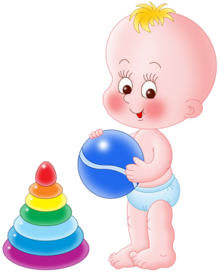
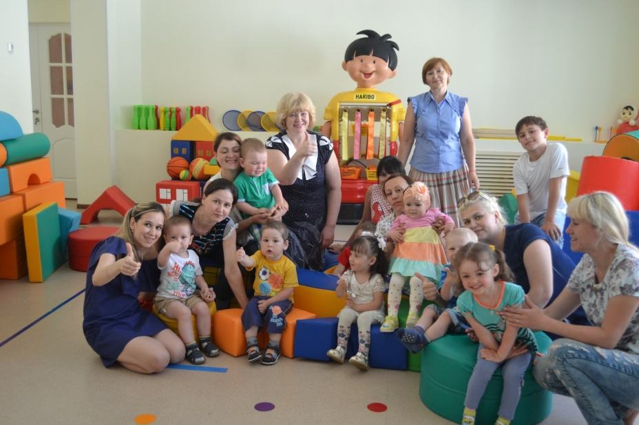
Всероссийский конкурс
«Восемь жемчужин дошкольного образования России» 2018 года
номинация «Расти, малыш!»
ПРОЕКТ
воспитательно-образовательной работы с детьми раннего возраста
«ПОДСОЛНУШКИ»
муниципального бюджетного дошкольного образовательного учреждения
«Центр развития ребёнка - детский сад №90 «Подсолнушек»
Нижнекамского муниципального района
Республики Татарстан

Slide 2
Блок
«Сенсорная
комната»
Блок
«В здоровом теле – здоровый дух!»
Программа «ПРОФИЛАКТИЧЕСКАЯ ГИМНАСТИКА»
Технологии: освобождение от перенапряжения, профилактика простудных заболеваний, закаливание детей, обучение элементарным основам самомассажа.
Программа «Смышлёныши»
Технологии: массаж ладошек, упражнения на тактильный опыт рук и ног, завинчивание крышек, шнуровка, рисование песком
Блок
«Развитие речи»
ПРОЕКТ «ПОДСОЛНУШКИ»
Цель: комплексное, гармоничное развитие детей в период адаптации к детскому саду посредством всех видов деятельности,
доступных детям раннего возраста.
Реализация: в период с октября по май в течение учебного года.
Участники: педагоги, дети 1,5 – 3 лет, родители.
Программа «Песочная сказка»
Технологии: кинетический песок (плассотерапия), сенсорная песочница, рисование песком.
Блок
«Психологическое здоровье»
Блок
«Развитие искусством»
Программа «АРТ-малыш»
Технологии: коммуникативные игры, телесно-ориентированные игры и упражнения, психогимнастические игры, арт-терапевтические методы (игротерапия, сказкотерапия, изотерапия, цветотерапия, танцевальная терапия, тесто-пластика).
Программа «Топотушки» | Программа «Веселые попевки» | Программа «В гостях у сказки» | Программа «Пластилиновая мозаика»
Технологии: партерная гимнастика, детский танец, упражнения на ориентировку в пространстве, «зеркальный» танец. | Технологии: развитие тембра голоса, подражательные умения, моделирование позитивного эмоционального настроения, развитие артикуляции. | Технологии: кукольный театр, настольный театр, фартучный театр, театр на ложках. | Технологии: разминание пальцами и ладонями, отщипывание, сплющивание, раскатывание, вдавливание различных твёрдых предметов, создание отпечатков.

Slide 3
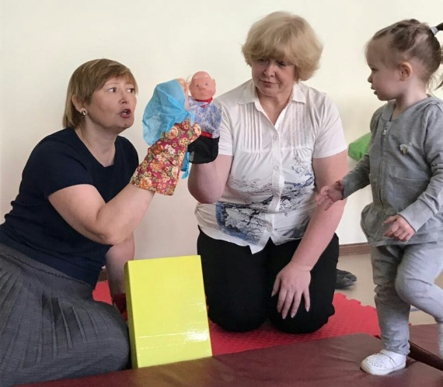
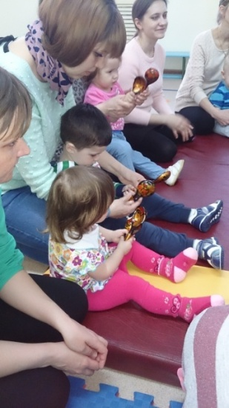
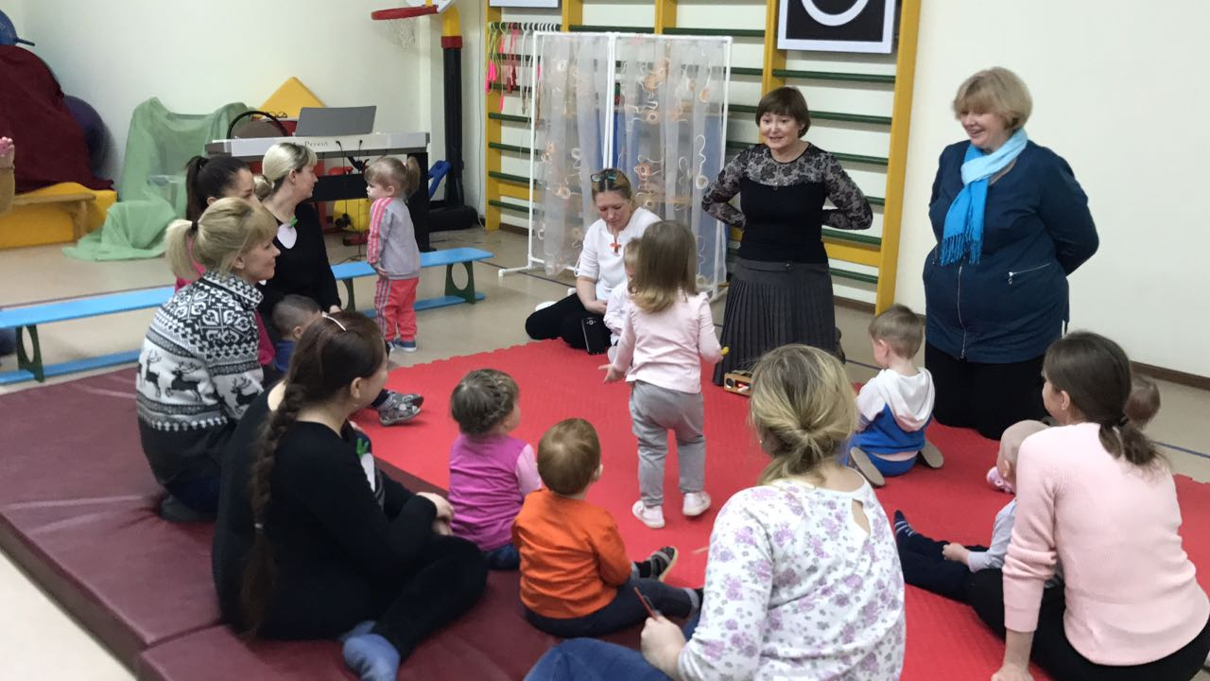
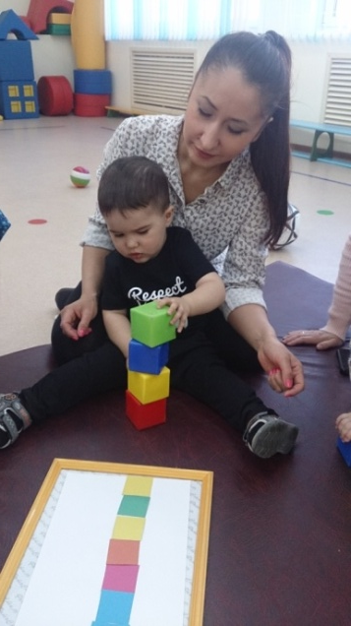
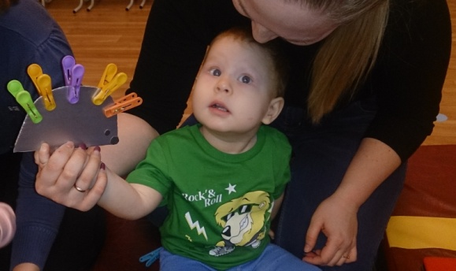
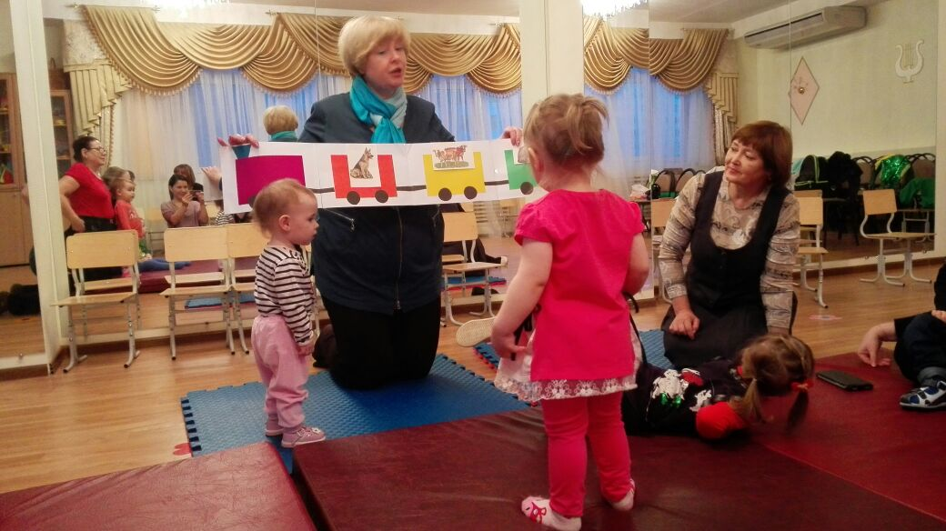
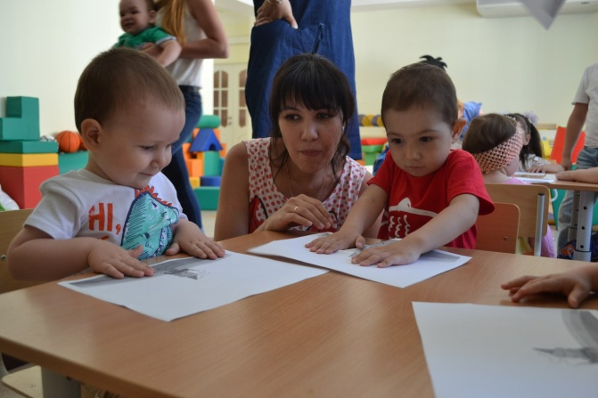
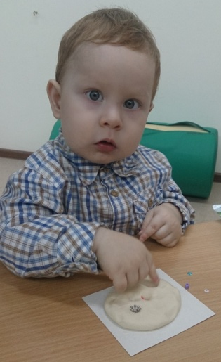
«Психологическое здоровье»

Slide 4
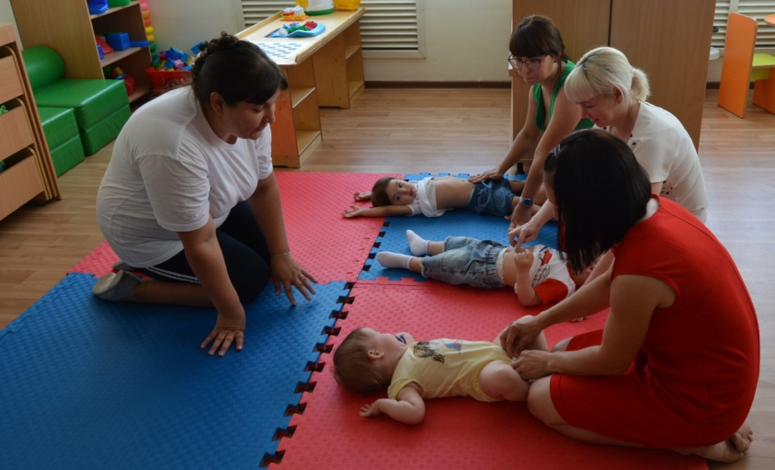
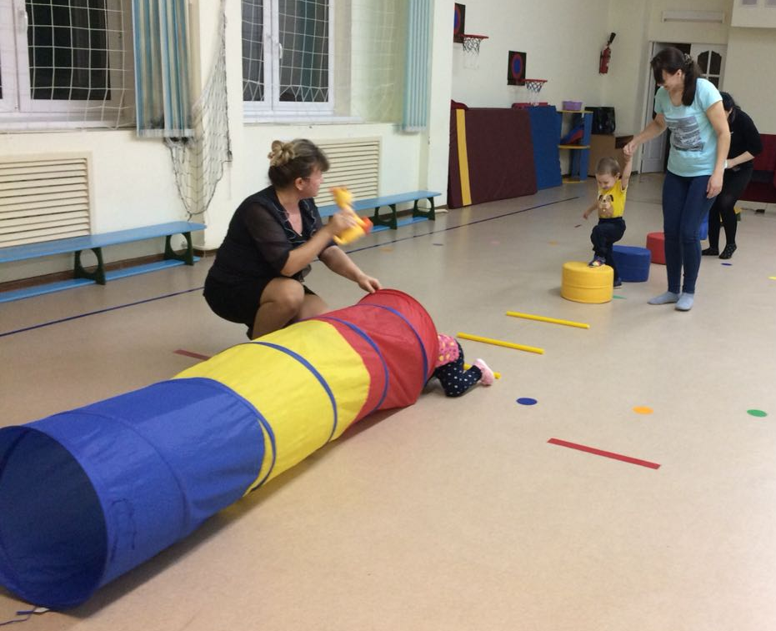
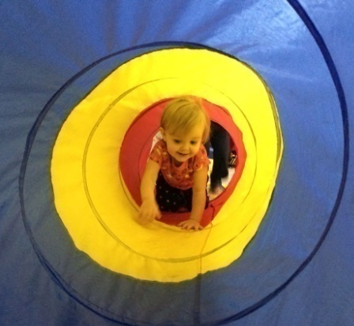
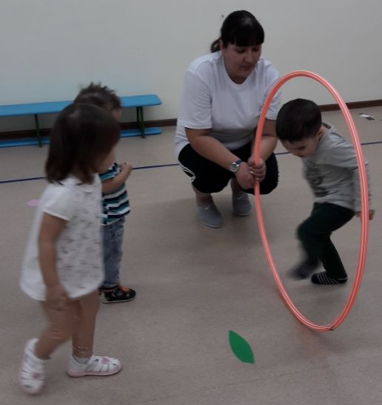
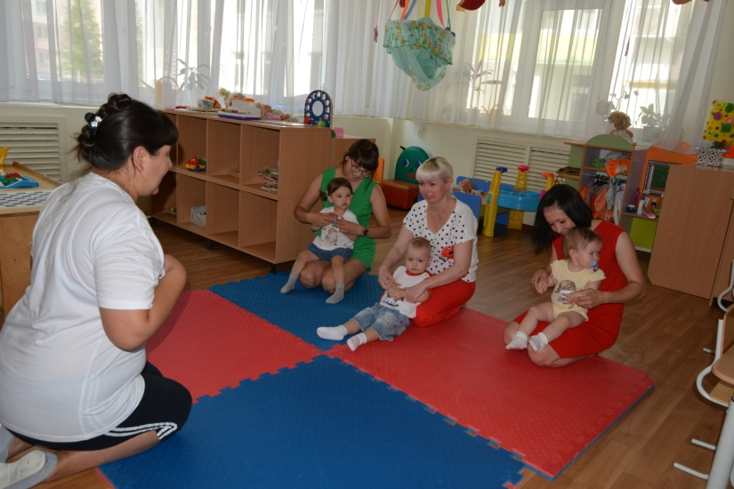
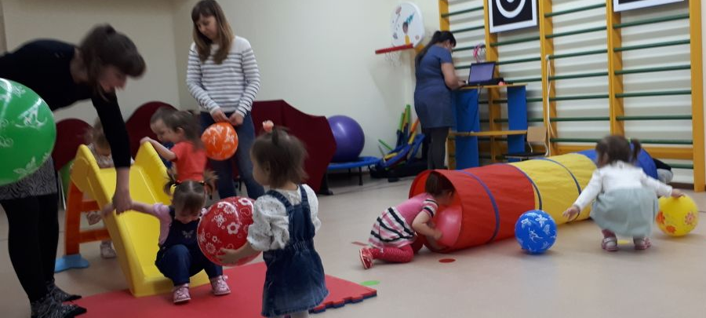
«В здоровом теле – здоровый дух!»

Slide 5
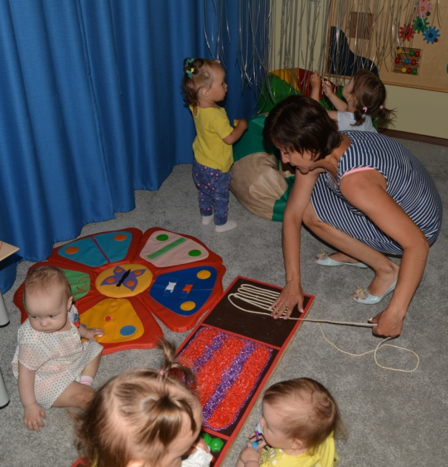
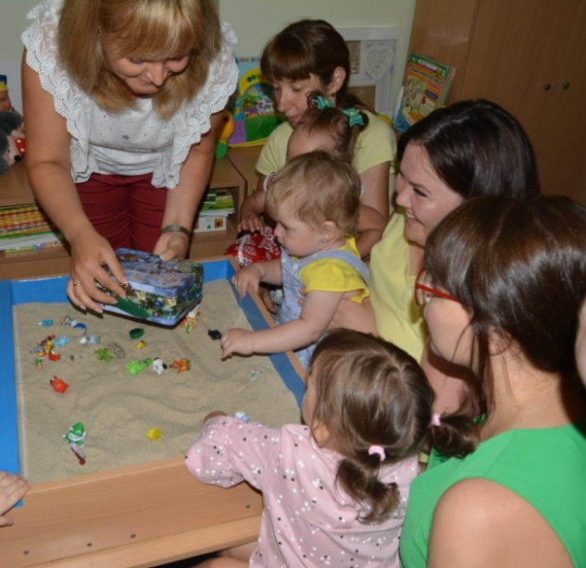
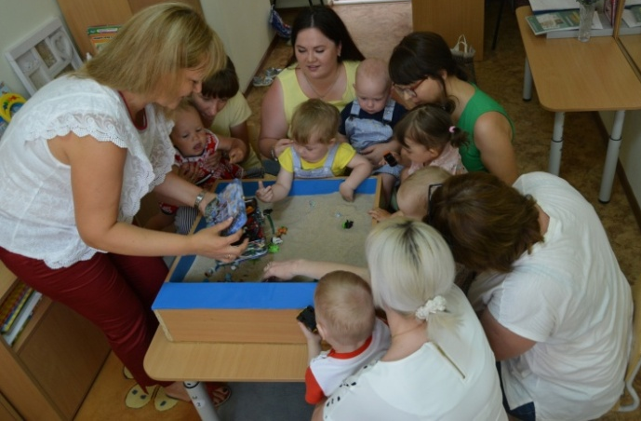
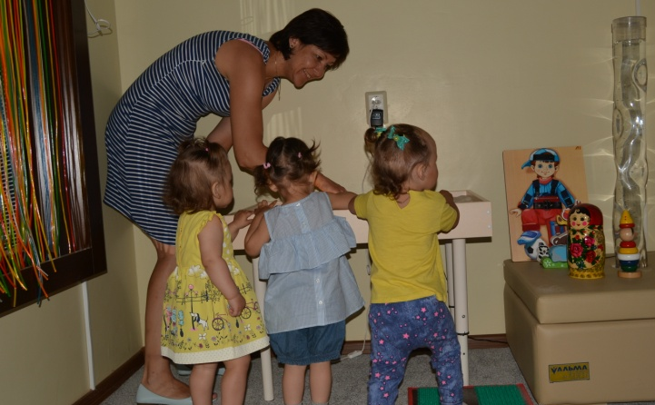
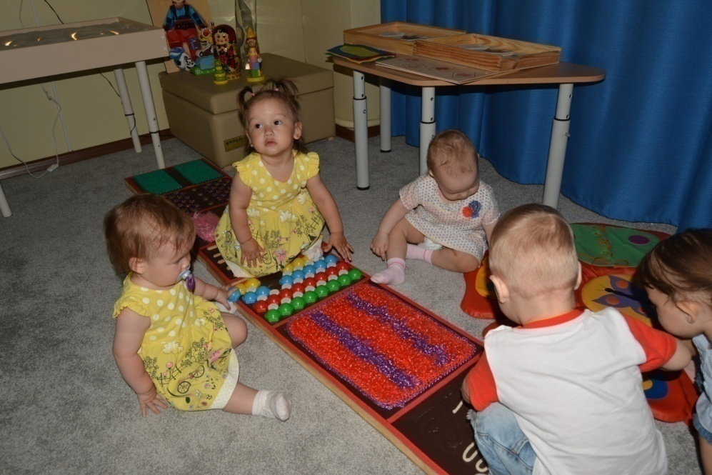
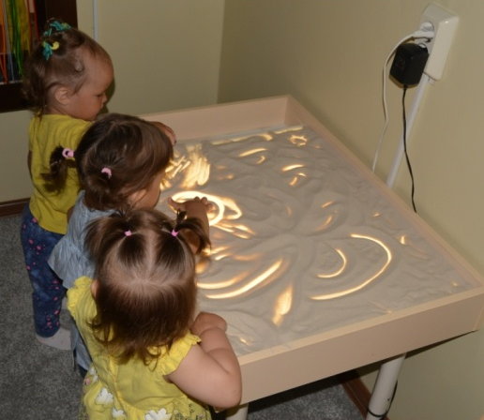
«Развитие речи»
«Сенсорная комната»

Slide 6
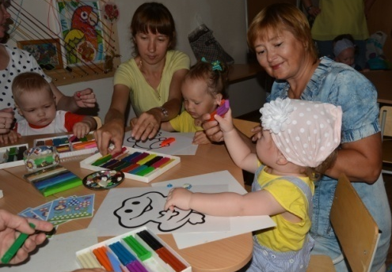
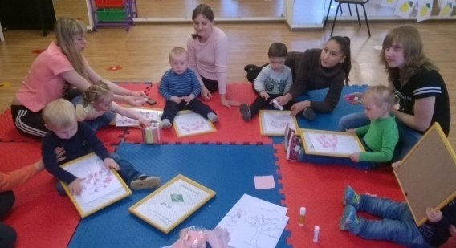
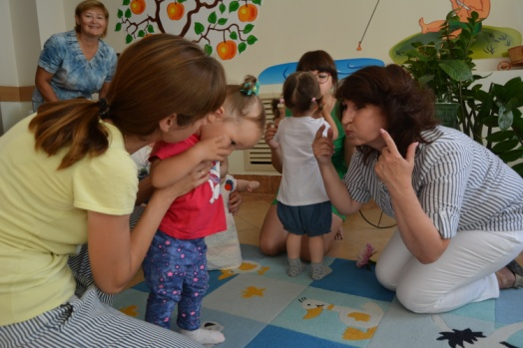
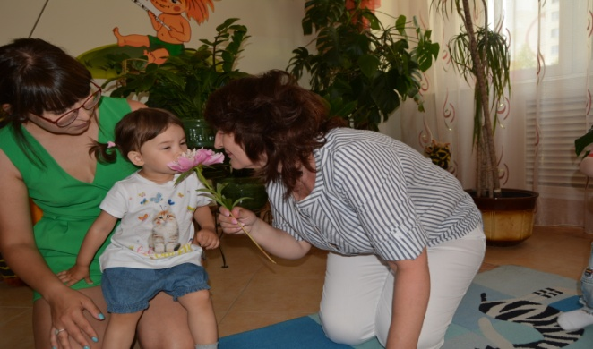
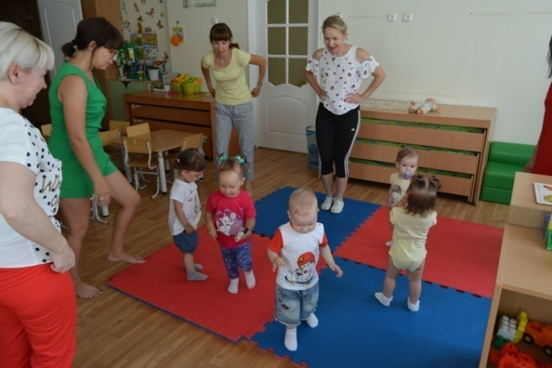
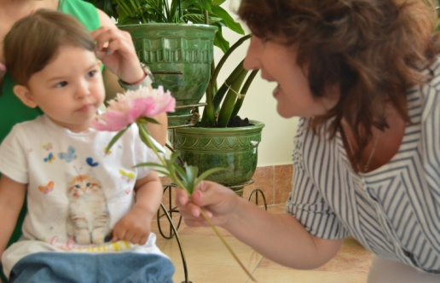
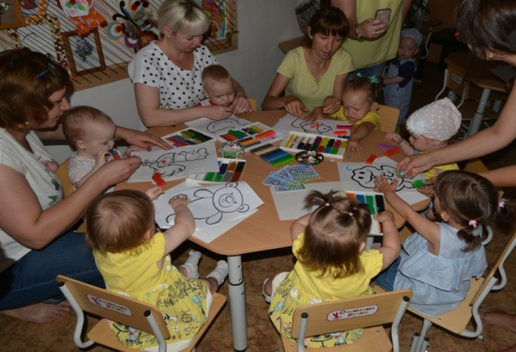
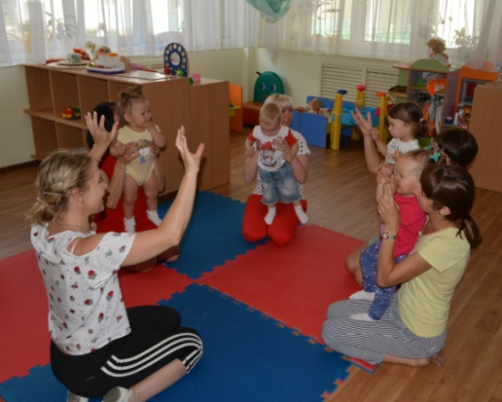
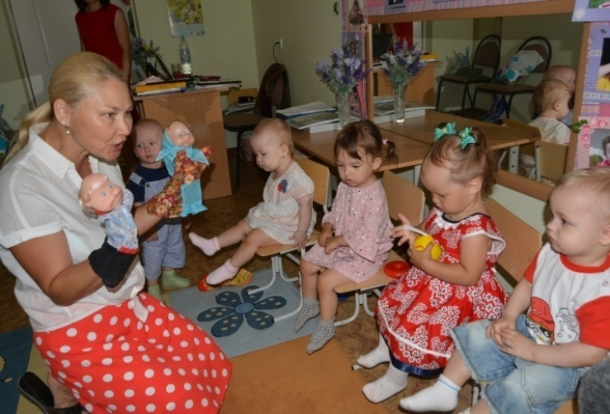
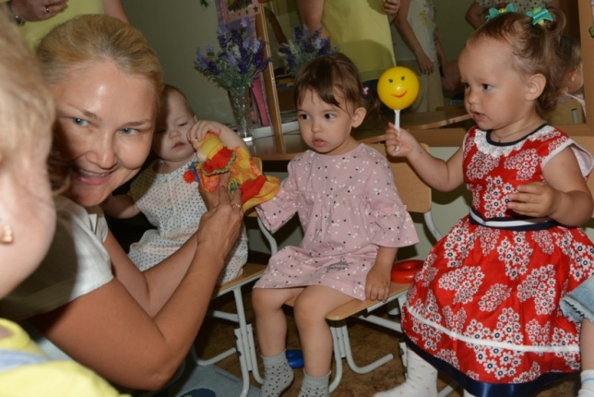
«Развитие искусством»

Slide 7
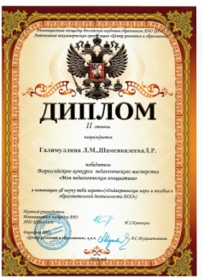

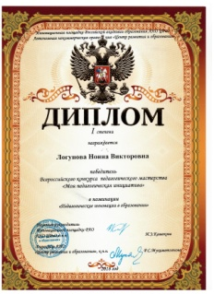
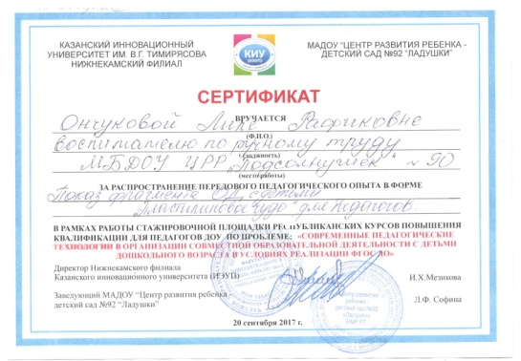


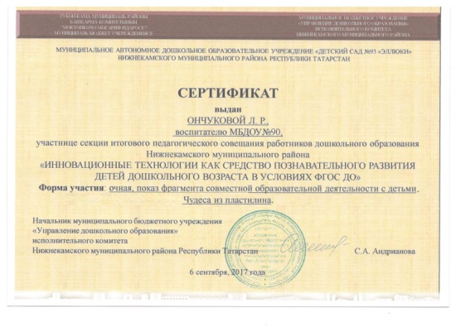
Достижения

Slide 8
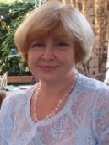
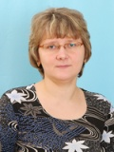
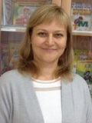
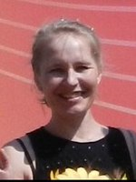
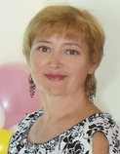
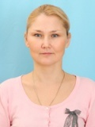
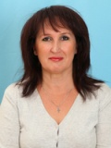
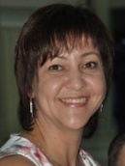
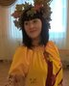
Разработчики проекта:
Логунова Нонна Викторовна, педагог-психолог высшей квалификационной категории МБДОУ «Центр развития ребенка – детский сад №90 «Подсолнушек» Нижнекамского муниципального района Республики Татарстан
Кисиленко Елена Александровна, старший воспитатель высшей квалификационной категории МБДОУ «Центр развития ребенка – детский сад №90 «Подсолнушек» Нижнекамского муниципального района Республики Татарстан
Галимуллина Лиля Марселевна, учитель-логопед первой квалификационной категории МБДОУ «Центр развития ребенка – детский сад №90 «Подсолнушек» Нижнекамского муниципального района Республики Татарстан
Березкина Людмила Альбертовна, воспитатель по хореографии высшей квалификационной категории МБДОУ «Центр развития ребенка – детский сад №90 «Подсолнушек» Нижнекамского муниципального района Республики Татарстан
Ончукова Лилия Рафиковна, воспитатель по ручному труду первой квалификационной категории МБДОУ «Центр развития ребенка – детский сад №90 «Подсолнушек» Нижнекамского муниципального района Республики Татарстан
Кужабекова Наталья Тимирбаевна ,музыкальный руководитель первой квалификационной категории МБДОУ «Центр развития ребенка – детский сад №90 «Подсолнушек» Нижнекамского муниципального района Республики Татарстан
Миронова Наталия Федоровна, музыкальный руководитель первой квалификационной категории МБДОУ «Центр развития ребенка – детский сад №90 «Подсолнушек» Нижнекамского муниципального района Республики Татарстан
Бульхина Гузаль Рашидовна, воспитатель первой квалификационной категории МБДОУ «Центр развития ребенка – детский сад №90 «Подсолнушек» Нижнекамского муниципального района Республики Татарстан
Валеева Динара Даниловна, воспитатель МБДОУ «Центр развития ребенка – детский сад №90 «Подсолнушек» Нижнекамского муниципального района Республики Татарстан
Благодарим за внимание!

